Slide 1
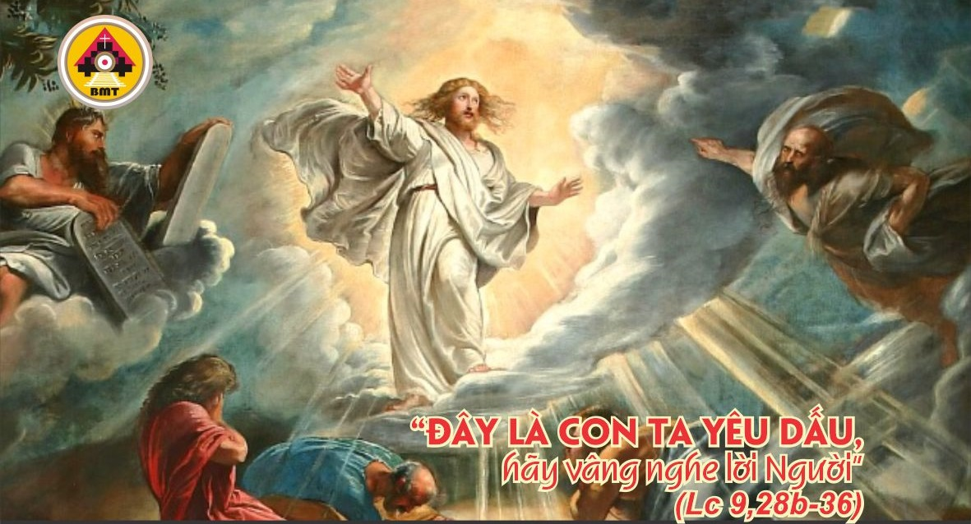

THỨ TƯ TUẦN XVIII THƯỜNG NIÊN C

Slide 2

Trong một đám mây sáng chói, Thánh Thần xuất hiện và có tiếng Chúa Cha phán rằng: Này là Con Ta yêu dấu, rất đẹp lòng Ta, các ngươi hãy nghe lời Người.
Ca nhập lễ

Slide 3

Bài Đọc 1: Ðn 7, 9-10. 13-14
“Áo Người trắng như tuyết”.
Trích sách Tiên tri Ðaniel.

Slide 4
Ðáp: Chúa hiển trị, Chúa là Ðấng tối cao trên toàn cõi đất (c. 1a và 9a).
Đáp Ca:
Tv 96, 1-2. 5-6. 9

Slide 5
Alleluia, alleluia! – Này là Con Ta yêu dấu rất đẹp lòng Ta, các ngươi hãy nghe lời Người. – Alleluia.

Slide 6
Phúc Âm: Lc 9, 28b-36

Slide 7


Slide 8
Khi Chúa Kitô tỏ mình ra, thì chúng ta sẽ giống như Người, vì Người thế nào, chúng ta sẽ thấy như vậy.
Ca hiệp lễ

Slide 9
Ca Kết Lễ

Slide 10
THỨ TƯ TUẦN XVIII THƯỜNG NIÊN C

